Slide 1

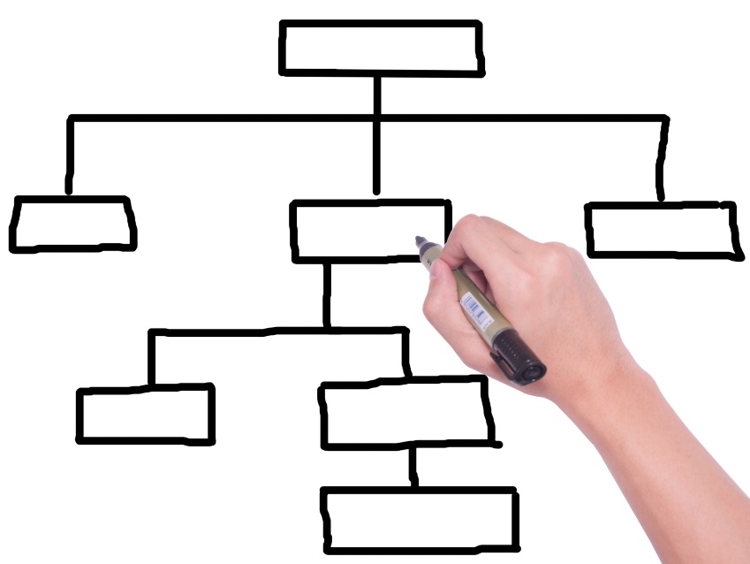
Séance 9:
La gestion décentralisée
Objectif d’apprentissage:
Comprendre les concepts de la gestion décentralisé et apprendre déterminer les prix de cession interne approprié

Slide 2

Plan de la séance
Préparation pour la séance 10
Voir le travail à faire dans la section remise de travaux
Travail préparatoire séance 11
Travail sur Power BI
Vous pouvez le faire en équipe mais chaque étudiant doit remettre une copie pour avoir son point
Mise en contexte (théorique)
Mises en situations
Cas MML

Slide 3
Examen final
Composé de 2 questions de 90 minutes
Cumulatif de la matière des séances 1 à 12
5 questions à votre disposition pour vous pratiquer
Fenêtres Rive Nord (Travail préparatoire S10)
Simulation séance 11
Simulation séance 12
2 questions supplémentaires dans la section Évaluations sur ZC

Slide 4
Pour la séance 10
Fenêtres Rive Nord
Faire le cas dans un environnement comparable à celui des examens
Faire le cas en 90 minutes en tentant de répondre à toutes les OE
Planifier votre réponse en attribuant du temps à chaque OE
À la fin du 90 minutes, ajouter 10 minutes et compléter votre rapport en changeant de couleur
Faire le cas le plus près possible de la séance 10 pour l’avoir bien en tête

Slide 5
Triade de la décentralisation
Triade de la décentralisation
Centre de responsabilité
Mesure de la performance
PCI
Notes:
Mon PCI est le dernier analyser donc on commence pas par CR et MP
Décentralisatin est un choix de l’organisation n’est pas en obligation
On va détréminer le CR selon les stratégie de l’entreprise
Centre de cout :les délais la qualité et le processus de production
Analyse et analyse et analyse

Slide 6
Triade de la décentralisation
Stratégie de l’entreprise
Niveau souhaité de décentralisation
Nature des opérations effectuées
Niveau d’intégration de l’entreprise
Présence d’un marché externe et volonté de développer ce marché
Centre de responsabilité
Mesure de la performance
PCI

Slide 7
Type de centres de responsabilité
Centre d’investissement
Centre de profits
Centre de coûts
Centre de revenus

Slide 8
Triade de la décentralisation
Identifier les mesures de performance qui permettent d’évaluer correctement le résultat du centre de responsabilité:
Éléments contrôlables par le gestionnaire
Responsabilités clairement définies
Gestionnaire participe à l’élaboration des cibles
Rémunération incitative cohérente avec l’imputabilité
Centre de responsabilité
Mesure de la performance
PCI

Slide 9
Triade de la décentralisation
Utilité
Mesurer le rendement du centre
Prendre des décisions conformes aux intérêts de l’entreprise
Centre de responsabilité
Mesure de la performance
PCI
Notes:
Donc il faut trouver un pci qui alligne avec le MP (affecte pas la rémunuraion des gestionnaires)

Slide 10
Triade de la décentralisation
Choix de la politique de PCI:
Prise en compte de la capacité disponible
Présence d’un marché externe
En lien avec les objectifs stratégiques
Centre de responsabilité
Mesure de la performance
PCI

Slide 11
Pleine capacité ou sous-capacité
Prix
Prix du marché
Prix négocié
PCI
Coût variable
Coût
Coût complet
Notes:
Le cout complet=CV+CF unitaire (qui est variable en unité donc si on augmente la capacité de production le CFU baisse) c’est la logique qui dit cout complet engendre un PCI variable
Par contre par le cout variable qui est fixe en unité c’est la logique qui donne un PIC fixe

Slide 12
Prix de cession interne
Définition : prix fictif chargé par une division pour transférer un bien/service à une autre division.
Nécessaire lorsque le processus d’évaluation divisionnaire est influencé par une mesure de profit divisionnaire.
Politiques courantes :
Prix du marché
Coût complet + marge
Coût variable + marge
Prix négocié

Slide 13
Politique de prix de cession interne
Doit tenir compte du contexte :
Existence d’un marché externe.
Liberté des gestionnaires en matière d’approvisionnement et de vente.
Présence de surplus de capacité.
Le prix de cession interne devrait être fixé en prenant en considération :
Le coût additionnel (coûts variables, coûts fixes spécifiques) encouru pour la production du bien / service.
Le coût d’opportunité de vendre à l’interne.
Le 2e point est celui d’où émergent le plus souvent les conflits.

Slide 14
Choix au niveau du prix de cession interne
PCI minimum = Coûts add. + Coût de renonciation
Le coût
DV ne fonctionne pas à pleine capacité
- ou -
Fonctionne à pleine capacité, mais vente à l’interne seulement
coût variable
PCI basé sur….
coût complet
Le prix du marché
DV fonctionne à pleine capacité et proportion élevée de vente à l’externe
Notes:
DV c’est la division

Slide 15
Cas MML

Slide 16
Mises en situation
Que suggérez-vous pour améliorer les situations suivantes?
Voir le document sur Teams

